Slide 1
論点ペーパー附属資料Ｅ ～児童相談所の設置～
第29回 大都市制度（特別区設置）協議会資料
ー 令和元年11月22日 ー
資料１

Slide 2
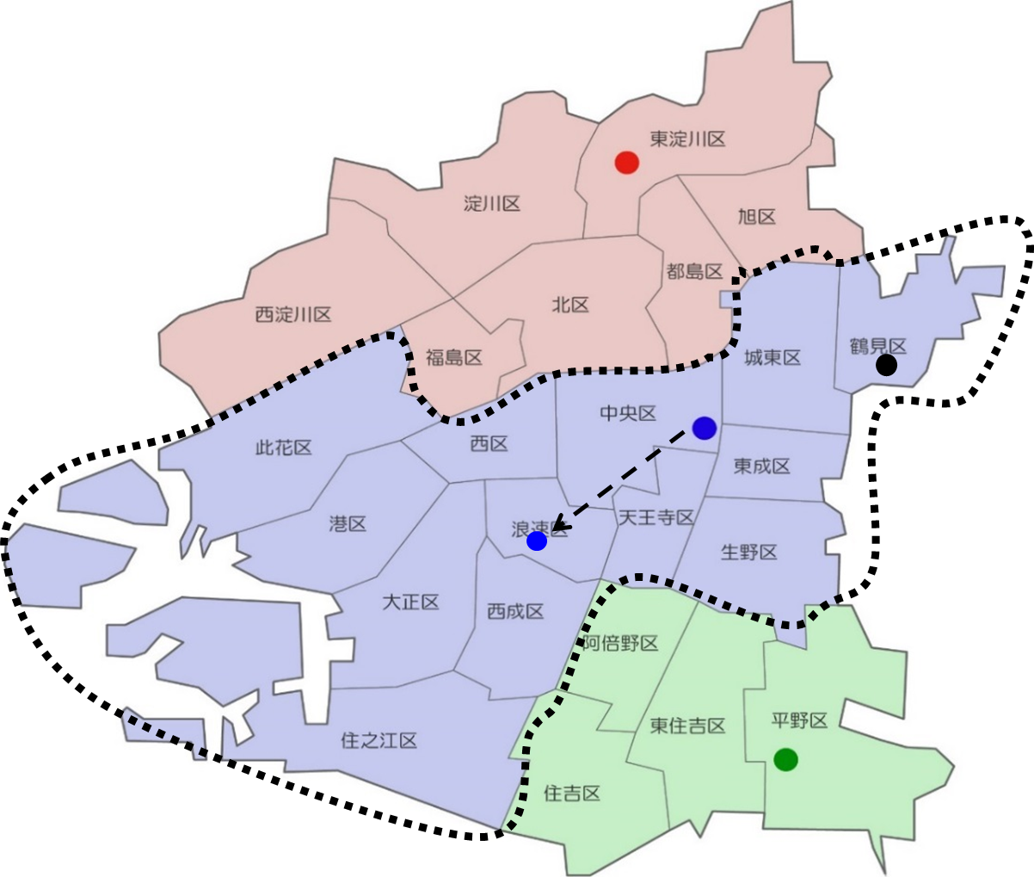
１ 大阪市戦略会議（令和元年10月30日）で決定した方針
１
１．新たに４か所目の児童相談所（一時保護所を含む）を設置する
２．４か所目の児童相談所設置場所の候補地を鶴見区今津南とする
３．鶴見区今津南に設置する児童相談所は、令和８年度の開設をめざし整備を進める
北部こども相談センター
4か所目候補地
（東部方面）
（移転後）
中央こども相談センター
現 こども相談センター
南部こども相談センター
※今後の検討とされた事項
◆ 4か所体制における管轄区域の設定（令和2年内に実施）
虐待相談件数が増加傾向にあり、将来見込みを踏まえつつ、各児童相談所の管轄人口の規模、市域全体のバランスを
考慮し、４か所の管轄区域を検討。あわせて、児童相談所の建物規模についても検討。

Slide 3
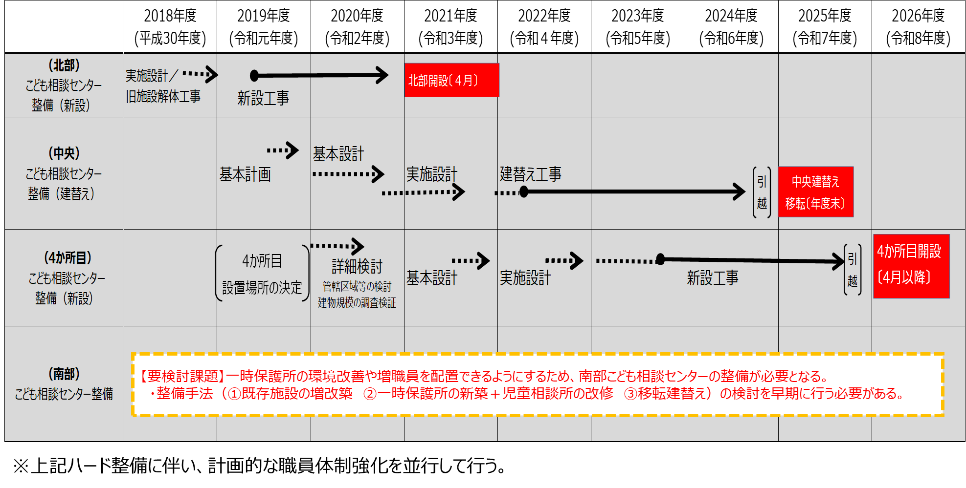
■ 参考資料として示された整備スケジュール（案）
２

Slide 4
２ 特別区における児童相談所の設置・運営について
３
委員意見（第26回大都市制度（特別区設置）協議会）
・ 児童虐待防止対策の強化を踏まえ、組織体制を十分検討し、全ての特別区に児童相談所が１年でも早く実現できるよう求める
○ 特別区を設置する場合も、大阪市戦略会議で決定された方針のもと、各特別区において
それぞれ児童相談所（一時保護所を含む）を設置する
○ なお、以下の点について検討が必要
■ 運営方法（４頁参照）
・ 整備スケジュール（案）との関係から、特別区設置がいつになるかによって運営方法の検討が必要
■ 組織体制（５頁参照）
・ 大阪市（１つの自治体が４か所の児童相談所を運営）の組織体制と、特別区（それぞれ１か所の児童相談所を運営）の組織体制について、異なる体制となる部分については検討が必要
■ 庁舎整備
・ 組織体制等を踏まえた庁舎整備については、設計変更などで対応する

Slide 5
３ 特別区設置時にあわせた運営方法
■ 現鶴見区（第二区）での児童相談所及び一時保護所の開設が、整備スケジュール（案）では2026年度（令和８年度）となって
いることから、それ以前に特別区が設置される場合は、第二区の運営方法について以下の手法が考えられる
2024年度（令和６年度）以前
（現こども相談センターの移転前）
2025年度（令和７年度）
（第三区児相を森之宮から浪速区に移転）
2026年度（令和８年度）
（第二区児相を鶴見区に開設）
➢第二区の児童相談所は、現こども相談センター
（森之宮）の建物を第三区と共同利用
➢第二区は一時保護委託で対応
➢第二区の児童相談所と一時保護所は、現
こども相談センター（森之宮）を活用
➢全ての特別区が児童相談所と一時保護所を
設置（ただし、第二区は区域外に設置）
➢第二区の児童相談所は、現こども相談
センター（森之宮）から鶴見区に移転
➢全ての特別区が区域内に児童相談所と
一時保護所を設置
第一区
現森之宮
第一区
現森之宮
第一区
児相
一保
第二区
第三区
児相
一保
児相
一保
第二区
第二区
児相
一保
児相
なし
児相
一保
児相
一保
一時保護委託
第一区
第一区
第一区
第二区
第二区
第二区
第四区
第四区
第四区
第三区
第三区
第三区
第三区
第四区
第三区
第四区
児相
一保
児相
一保
第四区
児相
一保
児相
一保
児相
一保
４

Slide 6
４ 特別区における組織体制
５
■ 特別区素案の考え方
・ 児童相談所の組織体制は、法令の配置基準、一時保護所の入所定員などを踏まえて整備しており、特別区素案作成時点で把握していた
法令の配置基準等に基づき職員数を算定
・ 特別区設置時には、法令の配置基準の変動などを反映することを想定
（１）児童相談所の職員配置基準等について
特別区素案作成時点
こども青少年局試算時点
職種・部門 | 職員数算定に影響する要素 | 大阪市 | 特別区 | 大阪市 | 特別区
管理職他 課長、課長代理、 医師、保健師等 | 設置箇所数 体制強化の考え方等 | 大阪市が ２か所を運営 | 各特別区が １か所ずつ運営 | 大阪市が ４か所を運営 弁護士の配置等 | 各特別区が １か所ずつ運営 弁護士の配置等
児童福祉司 | 法令の配置基準 | 人口６万人に一人 ＋虐待相談件数加算（Ｈ26：4,554件） | 人口４万人に一人 ＋虐待相談件数加算（H27：4,664件） | 人口３万人に一人 ＋虐待相談件数加算（H30：6,316件） ＋里親養育支援担当 ＋市町村支援担当
児童心理司 | 法令の配置基準 | 法令の配置基準なし |  | 児童福祉司２人につき１人以上
一時保護所 児童指導員、 保育士等 | 入所定員等 | １００人 | １３０人 | １７０人 | １７８人
◆ 大阪市（４か所）における組織体制（令和元年10月30日戦略会議資料（参考資料）より）
※１ 東成・生野・城東・鶴見区を管轄区として試算
※２ 里親包括支援について民間委託を完了した時点（令和12年）での
非常勤数

Slide 7
（２）特別区設置による体制整備増について
■ 特別区設置による体制整備増について、特別区素案作成時点とこども青少年局試算時点を比較すると、減少する見込み
■ 現時点でのこども青少年局の試算に基づくものであるため、具体の職員配置については、特別区設置時点の法令の配置基準
などに基づき検討
特別区素案作成時点
こども青少年局試算時点
【大阪市】
【特別区※1】
【大阪市】
【特別区】
職員数２７６人※2
職員数３１４人※2
職員数５２７人
職員数５５７人
体制整備増
＋38人
体制整備増
＋30人程度
H28大阪市現員数201人をもとに、特別区設置時点までの変動を想定（＋75人）
・ 児童相談所の増設（２か所→３か所）
・ 法令の配置基準の変更による増
８０人
７０人
児童相談所の
体制強化
７８人
法令の配置基準がないため、児童心理司は内数として算定
７７人
各特別区での運営による増員
１８９人
１９１人
４６人
凡例
７５人
児童心理司含む
配置基準の変更による増員
管理職他
課長、課長代理
医師、保健師等
１２０人
４０人
２０８人
児童心理司
児童心理司含む
配置基準の変更による増員
１９１人
９５人
１４８人
児童福祉司
入所定員増による増員
入所定員増による増員
入所定員増による増員
一時保護所職員
児童指導員
保育士等
６６人
※1 第17回大都市制度（特別区設置）協議会で提出した 「組織体制（組織機構及び課・事業所別職員数）」
※2 技能労務職を含まず
６

